Slide 1
Analýza trendu
Ing. Lucie Orlíková, Ph.D.

Slide 2
Trend
Analýza trendu se používá k identifikaci a kvantifikaci změn v čase nebo v prostoru. Tato metoda umožňuje identifikovat trend nebo směr, kterým se data vyvíjejí a určit, zda se tento trend liší od náhodné fluktuace.
Analýza trendu může být provedena pomocí různých metod, jako jsou lineární regrese, exponenciální modely nebo jiné regresní metody.

Slide 3
Analýza trendu
Analýza trendu v geostatistice se provádí k identifikaci a odstranění systematického trendu v datové sadě, aby bylo možné získat více informací o náhodné části dat a vytvořit model prostorové korelace.

Slide 4
Postup identifikace a odstranění
Výběr dat: Zvolte vhodné množství dat, které obsahuje prostorovou korelaci a není zatíženo systematickým trendem.
Vizuální analýza: Vytvořte scatter plot a mapu dat, abyste vizuálně zkontrolovali přítomnost trendu. Pokud jsou data ovlivněna trendem, je třeba identifikovat a odstranit tento trend.
Odstranění trendu: Vytvořte matematický model trendu, který zahrnuje systematickou část dat. K tomu můžete použít lineární regresi, polynomiální regresi nebo jiné metody. Pomocí modelu odstraňte systematickou část dat a získáte tak náhodnou složku dat.

Slide 5
Postup identifikace a odstranění
Vizuální kontrola: Vytvořte scatter plot a mapu náhodné složky dat a zkontrolujte, zda neobsahuje žádný trend. Pokud neobsahuje trend, můžete přistoupit k dalšímu kroku.
Geostatistická analýza: Zvolte a aplikujte vhodnou geostatistickou metodu na náhodnou složku dat. Mezi nejčastěji používané metody patří kriging, co-kriging, simulace a další.
Vizualizace výsledků: Vytvořte mapy odhadovaných hodnot a příslušných variabilních polí.

Slide 6
Odstranění trendu
Pokud jsou data ovlivněna systematickým trendem, může to vést k nepřesnostem při interpolaci, protože model bude zahrnovat trendovou složku, která může být velmi odlišná od skutečného prostorového rozložení dat. Pokud se v datech vyskytuje trend, je tedy nutné tento trend identifikovat a odstranit.
Je důležité si uvědomit, že odstranění trendu může vést k ztrátě některých informací obsažených v datech, a proto by mělo být provedeno s opatrností a s ohledem na specifické podmínky daného problému.

Slide 7
Vymezení pojmu geostatistika
Geostatistika je vědní disciplína, která se zabývá kvantitativní analýzou prostorových dat. Tato disciplína se používá k modelování a analýze vztahů mezi různými místy v prostoru, kde data byla získána, jako jsou například geologické a hydrologické údaje, zemědělské údaje, environmentální údaje a další.
Zkoumá statistické vlastnosti prostorových jevů a vyvíjí metody pro predikci a interpolaci hodnot v neznámých lokalitách na základě dostupných pozorování. Geostatistika se využívá v různých oborech, jako je geologie, geografie, hydrologie, environmentální vědy a další.

Slide 8
Semivariance
Semivariance je míra variability dat, která se používá v geostatistice pro analýzu prostorové korelace mezi pozorovanými daty.
Semivariance měří průměrnou polovinu rozdílů mezi hodnotami vzdálených pozorovacích bodů, které jsou vzdálené od sebe o danou vzdálenost. Semivariance se vypočítá tak, že se vezmou všechny možné páry pozorovacích bodů, které jsou v daném vzdálenostním intervalu od sebe a vypočítají se rozdíly mezi jejich hodnotami. Tyto rozdíly se umocní a zprůměrují, čímž získáme hodnotu semivariance pro daný vzdálenostní interval.

Slide 9
Semivariance
Semivariance se často používá v kombinaci s semivariogramem, což je grafická reprezentace semivariance v závislosti na vzdálenosti mezi pozorovacími body. Semivariogram umožňuje vizualizovat, jak se mění semivariance s vzdáleností a pomáhá identifikovat prostorové korelace mezi daty.

Slide 10
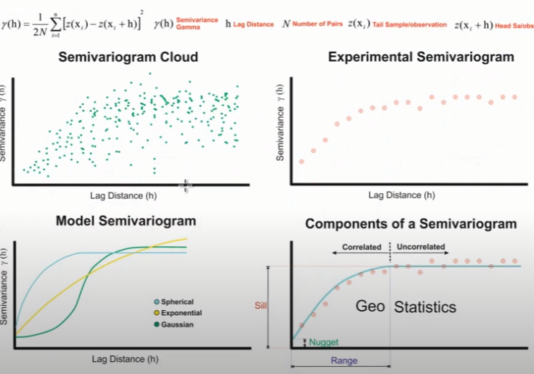

Slide 11
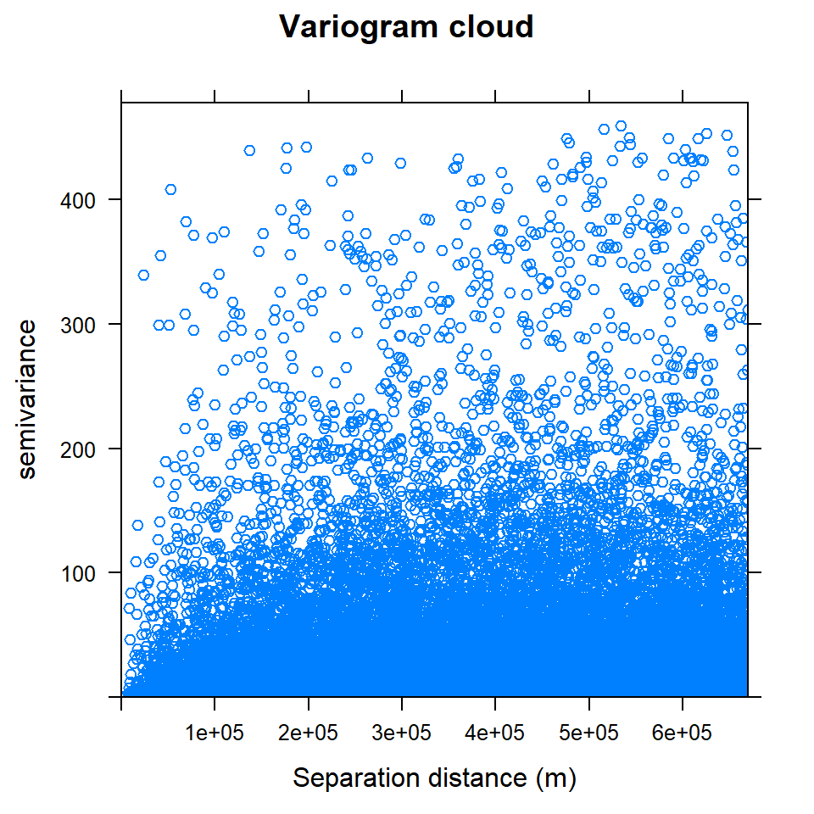
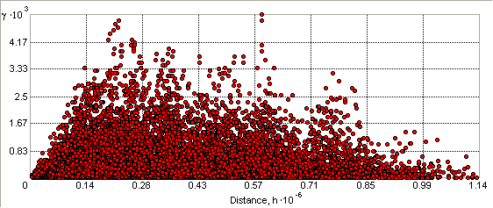
Semivariační mrak
Semivariační mrak je grafická reprezentace semivariogramu, který se používá v geostatistice pro analýzu prostorové korelace mezi pozorovanými daty.

Slide 12
Semivariační mrak
Semivariogram popisuje, jak se mění rozdíly mezi hodnotami v různých místech v závislosti na vzdálenosti mezi těmito místy. Semivariační mrak je graf, který zobrazuje vztah mezi semivariací a vzdáleností pro různé vzdálenostní intervaly.

Slide 13
Semivariační mrak
Na ose x semivariačního mraku je zobrazena vzdálenost mezi pozorovacími body, zatímco na ose y je zobrazena semivariace mezi těmito body. Každý bod na semivariačním mraku reprezentuje průměrnou semivariaci pro vzdálenost mezi pozorovacími body odpovídající danému intervalu vzdálenosti.

Slide 14
Semivariační mrak
Semivariační mrak se používá k určení optimálního modelu korelace pro interpolaci, kriging a další geostatistické analýzy. Při interpretaci semivariačního mraku se hledá takový matematický model, který nejlépe popisuje vztah mezi semivariací a vzdáleností, což umožňuje odhadovat hodnoty v neznámých místech s co nejmenší chybou.

Slide 15
Všesměrný semivariogram
Všesměrný semivariogram (anglicky omnidirectional semivariogram) je typ semivariogramu používaný v geostatistice pro analýzu prostorové korelace mezi pozorovanými daty, který se vztahuje k celkovému rozptylu dat.
Všesměrný semivariogram se používá k určení velikosti prostorové korelace mezi pozorovanými daty v celé oblasti zájmu a umožňuje identifikovat prostorové závislosti v datech, které by mohly být použity pro interpolaci, kriging a další geostatistické analýzy.

Slide 16
Všesměrný semivariogram
Všesměrný semivariogram se vypočítává tak, že se vezmou všechny možné páry pozorovacích bodů v daném vzdálenostním intervalu a vypočítají se rozdíly mezi jejich hodnotami. Tyto rozdíly se umocní a zprůměrují, čímž získáme hodnotu semivariance pro daný vzdálenostní interval. Na rozdíl od direkčního semivariogramu, který zohledňuje korelaci pouze v určité směrové orientaci, všesměrný semivariogram bere v úvahu celkovou korelaci mezi daty bez ohledu na směr.

Slide 17
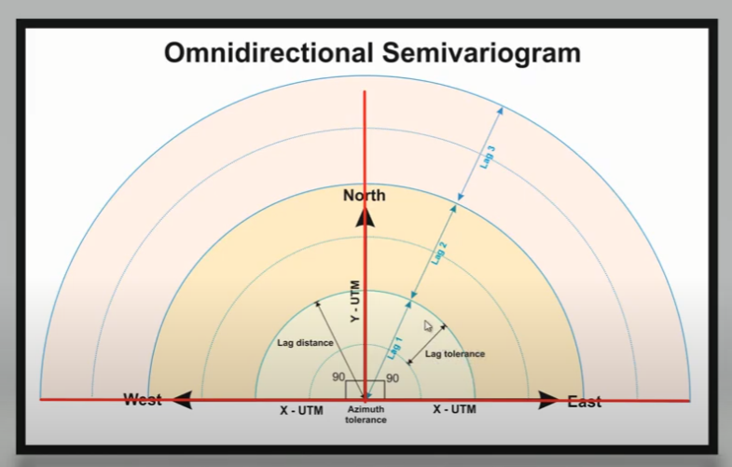

Slide 18
Směrový semivariogram
Směrový semivariogram (anglicky "directional semivariogram") je speciální typ semivariogramu, který umožňuje analýzu prostorové korelace geografické proměnné v určitém směru nebo úhlu. To znamená, že směrový semivariogram může ukázat, jak moc jsou hodnoty geografické proměnné korelované v různých směrech od konkrétního bodu.

Slide 19
Směrový semivariogram
V praxi se směrový semivariogram používá k analýze vlivu různých směrů na prostorovou korelaci geografické proměnné, což může být užitečné pro různé aplikace, jako je například analýza vlivu orientace terénu na rozložení vodních toků, vliv směru větru na rozptyl polutantů v ovzduší nebo analýza vlivu směru říčního proudu na rozšíření znečištění vodního toku.

Slide 20
Směrový semivariogram
Pro výpočet směrového semivariogramu je třeba určit směr a vzdálenost od zvoleného bodu. Směr se obvykle vyjadřuje jako úhel vůči zvolenému směru, například severu. Poté se vypočítávají hodnoty semivariogramu pro jednotlivé směry a vzdálenosti a vytváří se směrový semivariogramový graf, který ukazuje, jak se prostorová korelace geografické proměnné mění s různými směry.

Slide 21
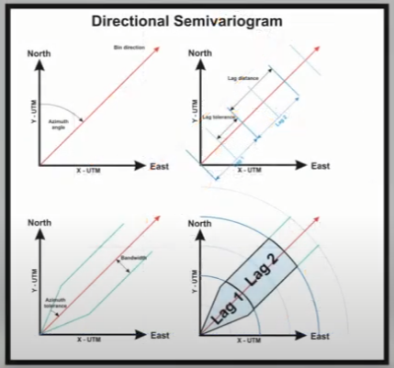

Slide 22
Práh semivariogramu
Rozptyl (anglicky "sill") je maximální hodnota, které semivariogram dosáhne, a zahrnuje jak prostorovou korelaci, tak náhodnou chybu. Pokud se vzdálenost mezi body zvětšuje, semivariogram se pohybuje od hodnoty práhu k hodnotě rozptylu.

Slide 23
Dosah semivariogramu
Dosah semivariogramu (anglicky "range") je vzdálenost, po které se semivariogram ustálí na hodnotě rozptylu. Dosah může být chápán jako maximální vzdálenost, na které jsou body stále prostorově korelované.
V praxi to znamená, že pokud máme měřené hodnoty geografické proměnné v různých bodech, dosah semivariogramu nám ukazuje, jak daleko od sebe musí být body, aby se jejich hodnoty staly nezávislými. Po dosažení dosahu se semivariogram již nezávisí na vzdálenostech mezi body a může být použit k interpolaci hodnot v neznámých bodech.

Slide 24
Zdroje literatury
Al-Mudhafar, Watheq. (2017). Multiple-Point Geostatistical Lithofacies Simulation of Fluvial Sand-Rich Depositional Environment: A Case Study From Zubair Formation/South Rumaila Oil Field. SPE Reservoir Evaluation & Engineering. 21. 39-53. 10.2118/187949-PA.
Dassou, E. , Ombolo, A. , Chouto, S. , Mboudou, G. , Essi, J. and Bineli, E. (2016) Trends and Geostatistical Interpolation of Spatio-Temporal Variability of Precipitation in Northern Cameroon. American Journal of Climate Change, 5, 229-244. doi: 10.4236/ajcc.2016.52020.
Hendl, J. Kvalitativní výzkum: základní teorie, metody a aplikace. Čtvrté, přepracované a rozšířené vydání. Praha: Portál, 2016. ISBN 978-80-262-0982-9.
Hernandez, Alvaro & Condal, Alfonso & Poot-Salazar, A. & Espinoza-Méndez, J.C.. (2015). Geostatistical analysis and spatial modeling of population density forthe sea cucumbers Isostichopus badionotus and Holothuria floridana onthe Yucatan Peninsula, Mexico. Fisheries Research. 172. 114-124. 10.1016/j.fishres.2015.07.005.
Isaaks, E.H. and Srivastava, R.M. (1989) An Introduction to Applied Geostatistics. Oxford University Press, Oxford, 561.
Matheron, G. (1962) “Traité de Géostatistique Appliquée”, Editions Technip-Paris, Tome 1, 333 p., Tome 2, 171 p.
Silva, D.; Almeida, J. Geostatistical Methodology to Characterize Volcanogenic Massive and Stockwork Ore Deposits. Minerals 2017, 7, 238. https://doi.org/10.3390/min7120238
Stresman, G., Giorgi, E., Baidjoe, A. et al. Impact of metric and sample size on determining malaria hotspot boundaries. Sci Rep 7, 45849 (2017). https://doi.org/10.1038/srep45849
Webster, R. and M. A. Oliver. Geostatistics for environmental scientists. 2nd ed. Chichester: John Wiley & Sons, 2007. xii, 315. ISBN 9780470028582.

Slide 25
Děkuji za pozornost
lucie.orlikova@vsb.cz
Transformace formy a obsahu vysokoškolského vzdělávání na VŠB-TUO
NPO_VŠB-TUO_MSMT-16605/2022

